Slide 1
Հայաստանի Ազգային Պոլիտեխնիկական Համալսարան
ՏՀՏԷ Ինստիտուտ
ՔՀ և Ց ԱՄԲԻՈՆ
Թեմա՝ Պարզեցված RISC պրոցեսորի համար հրամանների կոնվեյերի ուսումնասիրումը և մշակումը
Խումբ՝ Հ620-1 Ուսանող՝ Հակոբյան Արկադի
Ղեկավար՝ Քամալյան Աննա

Slide 2
Աշխատանքի նպատակը
Աշխատանքի նպատակը հանդիսանում է պարզեցված RISC պրոցեսորի համար հրամանների կոնվեյերային մշակման կազմակերպումը:
Այդ նպատակի համար անհրաժեշտ է՝
Ուսումնասիրել RISC պրոցեսորի առանձնահատկությունները կոնվեյերի աշխատանքի սկզբունքները,
Հետազոտել կոնվեյերում առաջացող կոնֆլիկտներից ազատվելու մեթոդները: Մշակել հրամանների ընտրման բլոկը և հրամանների ֆորմատները
Մշակել կոնվեյերային պրոցեսորի կառուցվածքային սխեման, նկարագրել Verilog լեզվով և իրագործել FPGA–ի վրա: Մշակված սարքերը նկարագրել Verilog HDL լեզվով:
2

Slide 3
RISC ճարտարապետության հիմնական բնութագրերը
Կախված կատարվող հրահանգների և դրանց իրագործման եղանակների, պրոցեսորները բաժանվում են մի քանի խմբերի։
CISC -Դասական պրոցեսորներ ,
RISC -Կրճատված հրամանների համակարգերով պրոցեսորներ ,
MISC -Նվազագույն հրամանների համակարգերով պրոցեսորներ ,
VLIW -Գերերկար հրամանների համակարգերով պրոցեսորներ ։
RISC ճարտարապետությամբ պրոցեսորներ
Հրամանները ունեն միևնույն երկարությունը,
Հրամանների վերծանման պարզ համակարգ,
Ավելի պարզ ղեկավարող սարք,
Մշակման բոլոր հրամանները ունեն “ռեգիստր-ռեգիստր” ֆորմատը, հիշողության դիմումների քիչ քանակություն
Համեմատաբար մեծ ընդհանուր նշանակության ռեգիստրների ֆայլ:
3

Slide 4
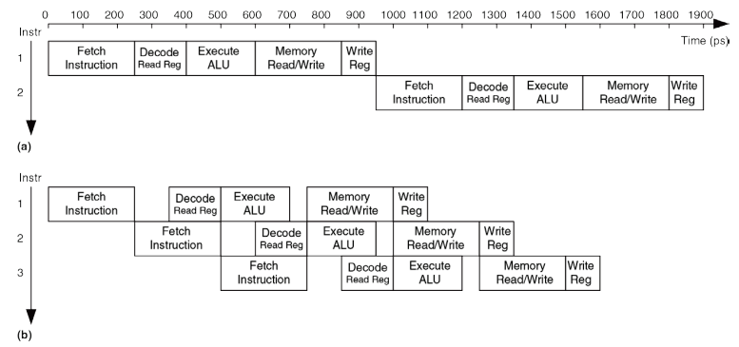
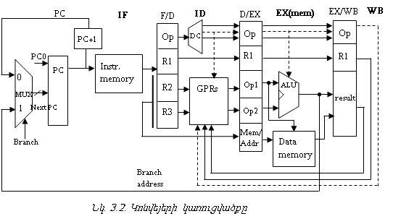
Կոնվերացում

Slide 5
Կոնվեյերում առաջացող կոնֆլիկտներ
Կառուցվածքային
Առաջանում են ռեսուրսների անբավարար լինելու պատճառով (Օր․ օպերացիոն սարք)
Ըստ տվյալների
RAW (Read After Write)
WAR (Write After Read)
WAW (Write After Write)
Ղեկավարման
Առաջանում են երբ անցման հրամանը կամ այլ հրաման փոխում է հրամանների հաշվիչի արժեքը
5

Slide 6
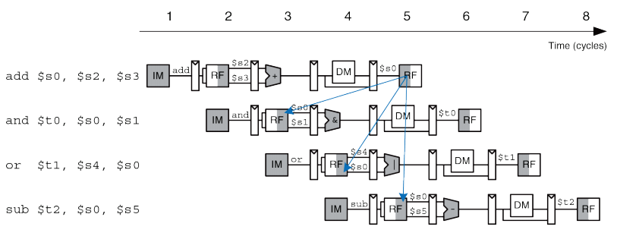
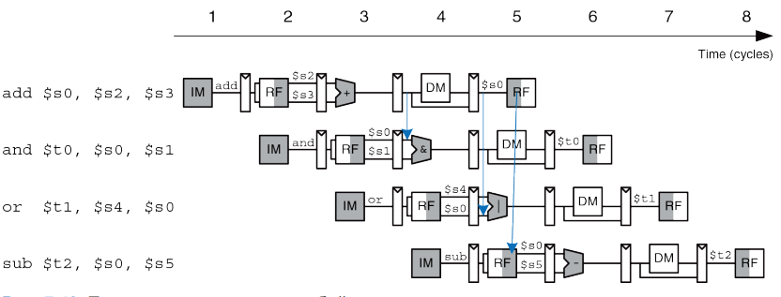
Կոնվեյերում առաջացող կոնֆլիկտներ
6

Slide 7
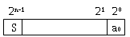
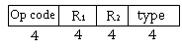
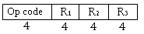
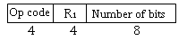
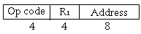
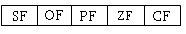
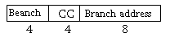
RISC պրոցեսորի համար օգտագործվող հրամանի ֆորմատները
Տվյալների
MOV Փոխանցման հրամանի
Հրամանների
Տեղաշարժի
Load/Store Հրամանի
Դրոշակների ռեգիստր
Անցման Հրամանի
SF-sign flag,
OVF-overflow flag,
PF-parity flag,
ZF-zero flag,
​CF-carry flag,
Որտեղ CC (condition code)-ը պայմանի կոդն է, որը ցույց է տալիս, թե որ պայմանն է ստուգվում, այսինքն դրոշակների ռեգիստրի որ բիթերն են ստուգվում:
7

Slide 8
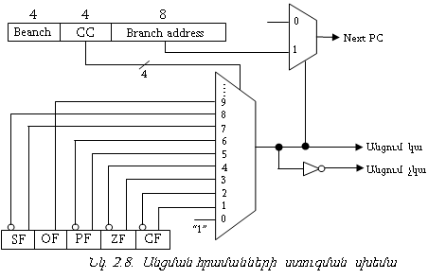
Հրամանների ընտրման բլոկը
Պայմանի կոդի (CC) պայմանական նշանակումները
0000 - jmp անպայման անցում,
0001 – jc (անցում, եթե CF=1),
0010 – jnc (անցում, եթե CF=0),
0011 – jz (անցում, եթե ZF=1),
0100 – jnz (անցում, եթե ZF=0),
0101 – jp (անցում, եթե PF=1),
0110 – jnp (անցում, եթե PF=0),
0111 – js (անցում, եթե բացասական է՝ SF=1),
1000 – jns (անցում, եթե բացասական չէ՝ SF=0),
1001 – jo (անցում, եթե կա գերլցում)
Եթե անցման պայմանը կատարվում է, ապա կատարվում է անցում այն հասցեին, որը ցույց է տրված Branch address դաշտում, այսինքն՝ հրամանների հաշվիչին փոխանցվում է անցման հասցեն. PC= Branch address: Պայմանի չկատարման դեպքում ծրագրային հաշվիչի պարունակությունը մեծանում է 1-ով՝ Next PC=PC+1
8

Slide 9
Մշակված պարզ RISC պրոցեսորի կողմից իրականացվող հրամանների համակարգը
Operation code | Instructions
0000 | Nop | Գործողություն չկա
0001 | Mov r1,r2,type | Փոխանցում, inc, dec
0010 | Load r1,mem | Օպերանդի բեռնումը հիշողությունից ռեգիստր
0011 | Store mem,r1 | Օպերանդի գրանցում ռեգիստրից հիշողություն
0100 | Add r1,r2,r3 | Գումարման գործողություն
0101 | Sub r1,r2,r3 | Հանման գործողություն
0110 | Shr r1,imm | Օպերանդի աջ տեղաշարժ imm-ի չափով
0111 | Shl r1,imm | Օպերանդի ձախ տեղաշարժ imm-ի չափով
1000 | halt | Դադար
1001 | Branch (br) | Անցման հրաման
1010 | Mul r1,r2,r3 | Բազմապատկում
1011 | I/O | Մուտք/Ելք
1100 | Not r1 | r1 ռեգիստրի պարունակության ինվերսում
1101 | And r1,r2,r3 | Տրամաբանական And (bitwise) գործողություն
1110 | Or r1,r2,r3 | Տրամաբանական Or (bitwise) գործողություն
1111 | Xor r1,r2,r3 | Տրամաբանական Xor (bitwise) գործողություն
9

Slide 10
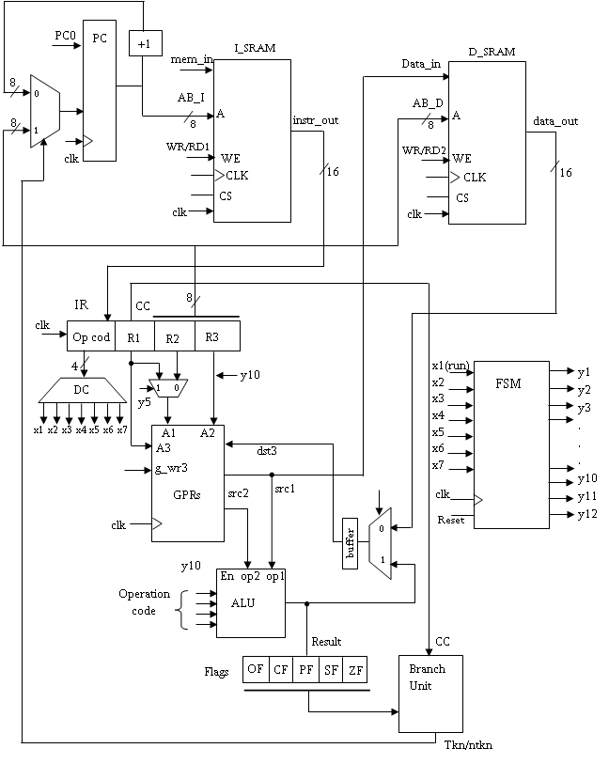
Պարզեցված RISC պրոցեսորի կառուցվածքային սխեման
10

Slide 11
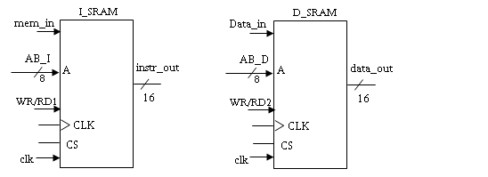
Հրամանների և տվյալների SRAM,
Verilog նկարագրությունը
module SRAM(clk,address,mem_out,read,write,mem_in,y4);
input clk,read,write, y4;
input [7:0] address;
input[15:0]mem_in;
output [15:0] mem_out;
reg[15:0] sram[0:255];
always @(posedge clk)
begin if(write)
sram[address]<=mem_in;
end assign mem_out=sram[address]; endmodule
11

Slide 12
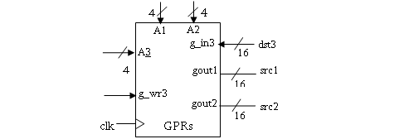
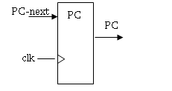
Ընդհանուր նշանակության ռեգիստրներ
(ԸՆՌ) և հրամանի հաշվիչ (PC)
A1/gout1 – ընթերցման առաջին փորթը, src1
A2/gout2 / ընթերցման երկրորդ փորթը, src2
A3/g_in3 – երրորդ փորթը`գրանցման փորթ (dst3) g_wr3-գրանցման ղեկավարման ազդանշան:
module pc(input clk, pc, pc_next);
input clk
input [7:0] pc_next
output reg [7:0] pc always @(posedge clk) pc <= pc_next; endmodule
12

Slide 13
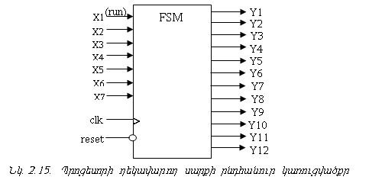
Ղեկավարման սարք (control FSM)
Ղեկավարող ազդանշաններով իրականացվող միկրոհրամանները
Y1: PC=PC0;
Y2: Instruction Fetch; AddrBus_I=PC; Read;
Y3: Ir=Instr_out;
Y4: A1=R1; AddrBus={R2,R3}; Data_in=src1; Write
Y5: AddrBus_D={R2,R3}; Read;
Y6: A3=R1; dst3=data_out; g_wr3;
Y7: PC=Next PC;
Y8: Done;
Y9: A1=R2; A2=R3; Operand1-gout1 (src1);
Operand2-gout2 (src2); Operation
Y10: buffer= result;
Y11: A3=R1; g_in3=result; g_wr3;
Y12: Brench taken or not taken;
Ներքին վիճակների բազմությունը
{ S0, S1, S2, S3, S4, S5, S6, S7, S8, S9, S10, S11, S12 }
FSM –ի մուտքային այբուբենը՝
X= { X₁, X₂, X₃, X₄, X₅, X₆, X₇ , clk, reset}, որտեղ՝
X₁ : run, X₄ : Halt,
X₂ : Load/ store, X₅ : Load,
X₃ : Alu, X₆ : Nop,
X₄ : Halt, X₇ : Brench:
FSM –ի ելքային այբուբենը՝
Y= {Y1, Y2, Y3, Y4, Y6, Y7, Y8, Y9,
Y10, Y11, Y12 }
13

Slide 14
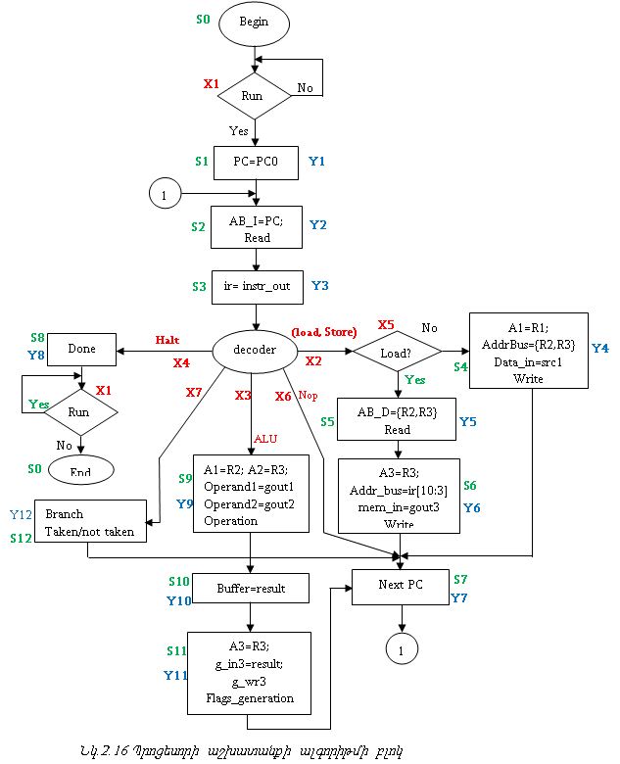
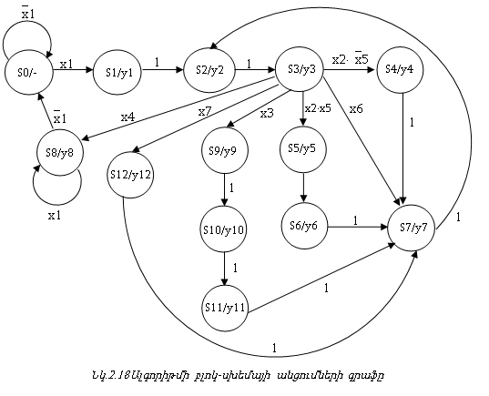
Ալգորիթմի բլոկ սխեման և անցումը Մուր ավտոմատի գրաֆին
Հիշողությունից հրամանի ընտրման, նրա վերծանման և կատարման հաջորդականությունը ղեկավարում է կառավա­րող սարքը, որի մոդելը վերջավոր ավտոմատն է:
14

Slide 15
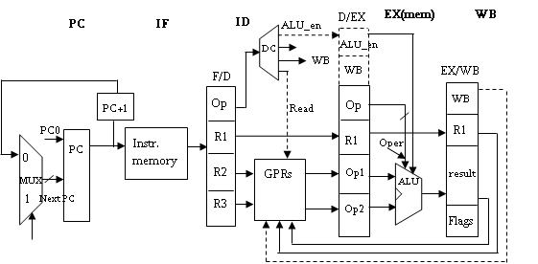
R-R տիպի գործողության կոնվեյերի կառուցվածքը
Տվյալների փոխակերպման հետ կապված R-R տիպի հրամանի կոնվեյերը պարունակում է բոլոր 4 փուլերը:
15

Slide 16
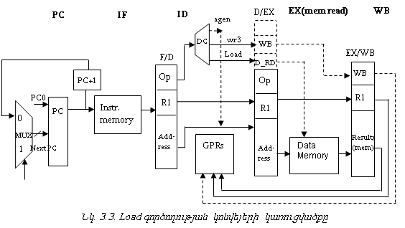
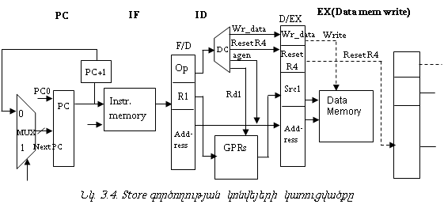
LOAD/STORE գործողության կոնվեյերի կառուցվածքը
16

Slide 17
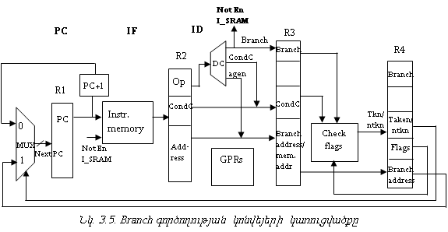
BRANCH գործողության կոնվեյերի կառուցվածքը
Branch գործողության կոնվեյերը նույնպես պարունակում է 3 փուլ: Օգտագործված է սպասման մեթոդը:
17

Slide 18
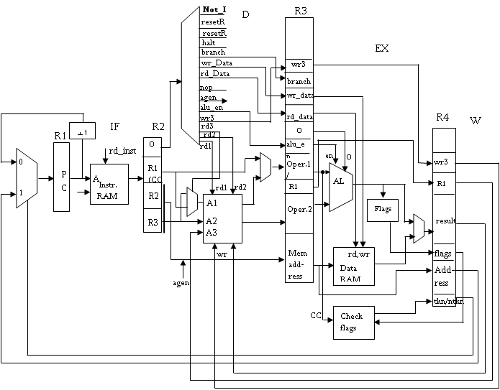
Պարզեցված RISC պրոցեսորի կոնվեյերի կառուցվածքը
18

Slide 19
Սիմուլյացիայի արդյունքը
Սիմուլյացիայի արդյունքը
19

Slide 20
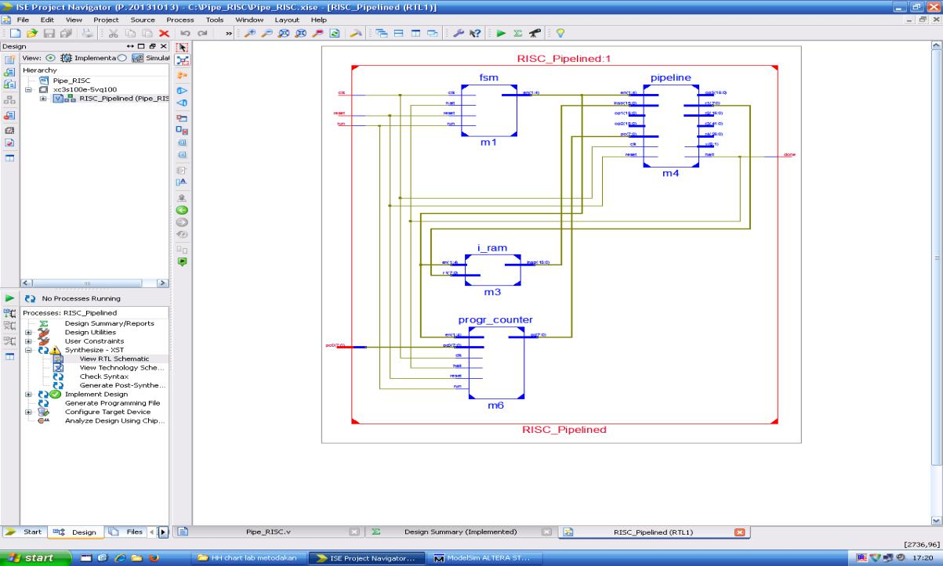
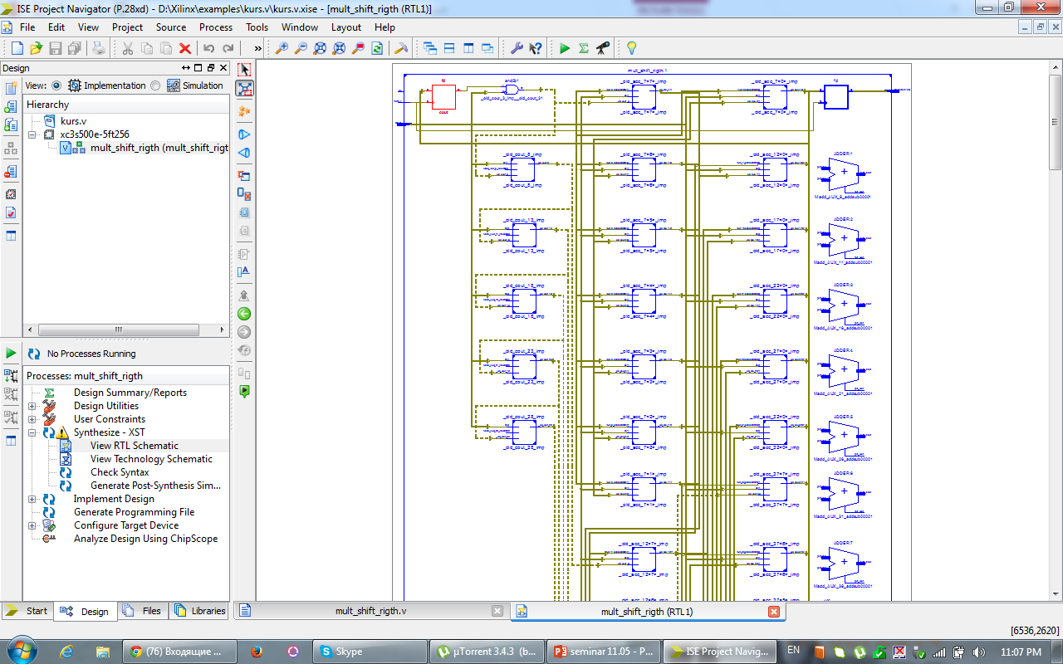
Սինթեզման արդյունքը

Slide 21
Ե զ ր ա կ ա ց ու թ յ ու ն
Կատարված է ժամանակակից պրոցեսորների ճարտարապետությունների առանձնահատկությունների և դասակարգման ակնարկ
Դիտարկվել են կոնվեյերային պրոցեսորի աշխատանքը և կազմակերպման սկզբունքները:
Հետազոտվել և ուսումնասիրվել են կոնվեյերում առաջացող կոնֆլիկտները և նրանցից ազատվելու մեթոդները:
Մշակվել է պարզ RISC պրոցեսորի հրամանների համակարգը, հրամանների ֆորմատները, կառուցվածքային սխեման, ալգորիթմի բլոկ-սխեման և անցումների գրաֆը :
Մշակվել է R-R տիպի գործողության կոնվեյերը, ինչպես նաև մշակվել է Load/Store, Branch գործողությունների կոնվեյերը և նկարագրվել է նրանց աշխատանքի սկզբունքները:
Կատարվել է սարքերի մոդուլների համար կազմված RTL նկարագրումները Verilog լեզվով և կատարվել է պրոցեսորի սիմուլյացիան ModelSim սիմուլյատորի օգնությամբ:
Սինթեզվել է սարքերի RTL և տեխնոլոգիական սխեմաները XST ( Xilinx Suite Tools) փաթեթով :
21

Slide 22
Շ Ն Ո Ր Հ Ա Կ Ա Լ ՈՒ Թ Յ ՈՒ Ն

